Slide 1


TRƯỜNG ĐẠI HỌC CÔNG NGHỆ THÔNG TIN - ĐHQG TP.HCM
Khoa Khoa học và Kỹ thuật thông tin
XÂY DỰNG ỨNG DỤNG HỖ TRỢ HỌC PYTHON ÁP DỤNG TKINTER, PYOBDC VÀ WEBVIEW
NHÓM 3:
Nguyễn Cao Thắng - CNTT
Võ Minh Quyền - CNTT
Võ Anh Quân - CNTT
1

Slide 2

NỘI DUNG
1
2
GIỚI THIỆU
MÔ TẢ CSDL VÀ ỨNG DỤNG
3
4
TRIỂN KHAI ỨNG DỤNG
KẾT LUẬN
2

Slide 3




1. GIỚI THIỆU
Nhóm đã thực hiện xây dựng một ứng dụng desktop hỗ trợ học Python cơ bản. Sử dụng các thư viện tkinter, pyobdc và webview để xây dựng giao diện và kết nối cơ sở dữ liệu cho ứng dụng, cũng như áp dụng lập trình hướng đối tượng và mô hình MVC trong quá trình thực hiện.
Tkinter
3

Slide 4
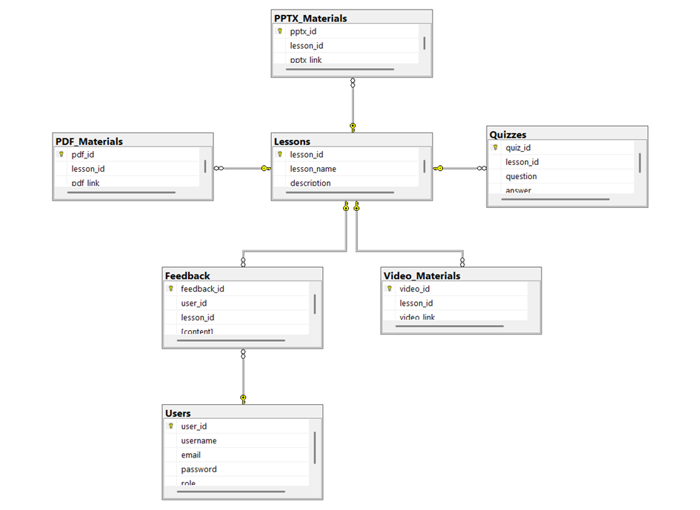
2. MÔ TẢ CSDL
& ỨNG DỤNG
Cơ sở dữ liệu ứng dụng
4

Slide 5
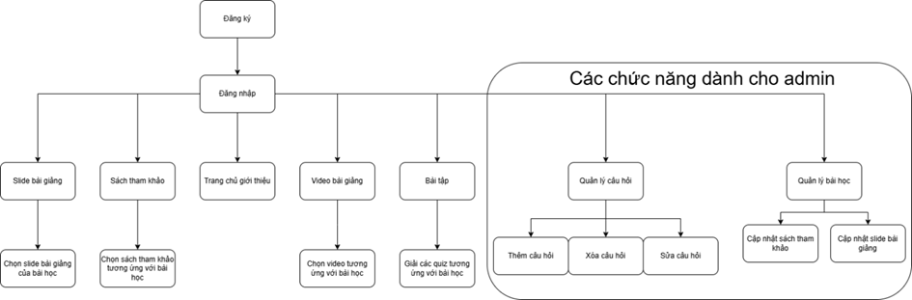
3. TRIỂN KHAI ỨNG DỤNG
5

Slide 6
3. TRIỂN KHAI ỨNG DỤNG
Áp dụng mô hình MVC trong ứng dụng
Các lớp Model trong ứng dụng đóng vai trò liên kết giữa ứng dụng và cơ sở dữ liệu. Chúng chịu trách nhiệm thực hiện các thao tác lưu trữ, truy xuất và xử lý dữ liệu. Trong ứng dụng này, bao gồm: UserModel, LessonModel, MaterialModel, QuizModel.
Các lớp View trong ứng dụng chịu trách nhiệm hiển thị giao diện người dùng và nhận các đầu vào từ người dùng: LoginView, RegisterView, MainApp.
AppController là lớp điều khiển chính của ứng dụng: Khởi tạp, Xử lý đăng nhập, Xử lý đăng ký, Quản lý bài học và tài liệu, Quản lý câu hỏi trắc nghiệm
6

Slide 7
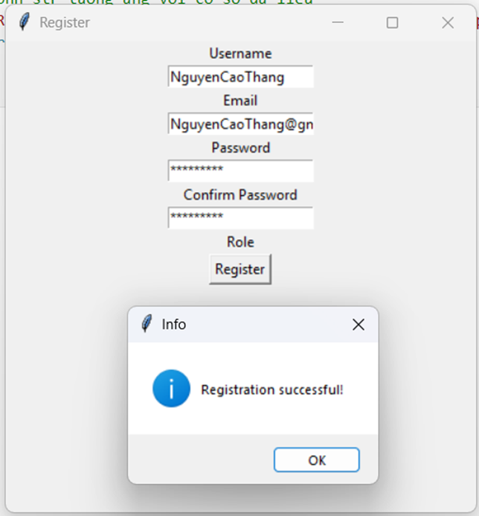
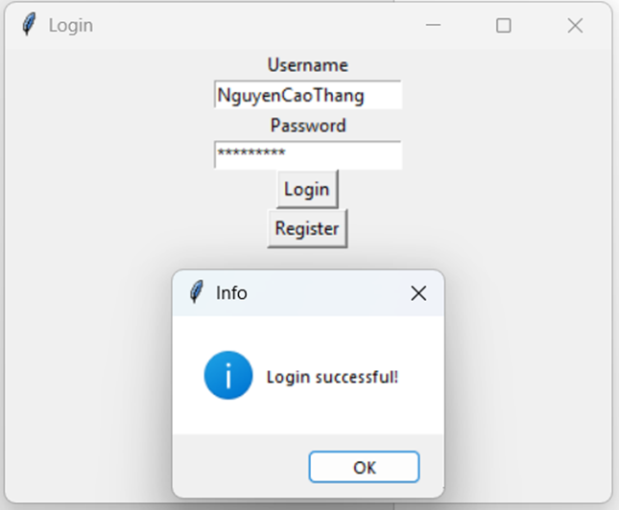
3. TRIỂN KHAI ỨNG DỤNG
Chức năng Đăng ký và Đăng nhập
7

Slide 8
3. TRIỂN KHAI ỨNG DỤNG
Chức năng Đăng ký và Đăng nhập
8

Slide 9
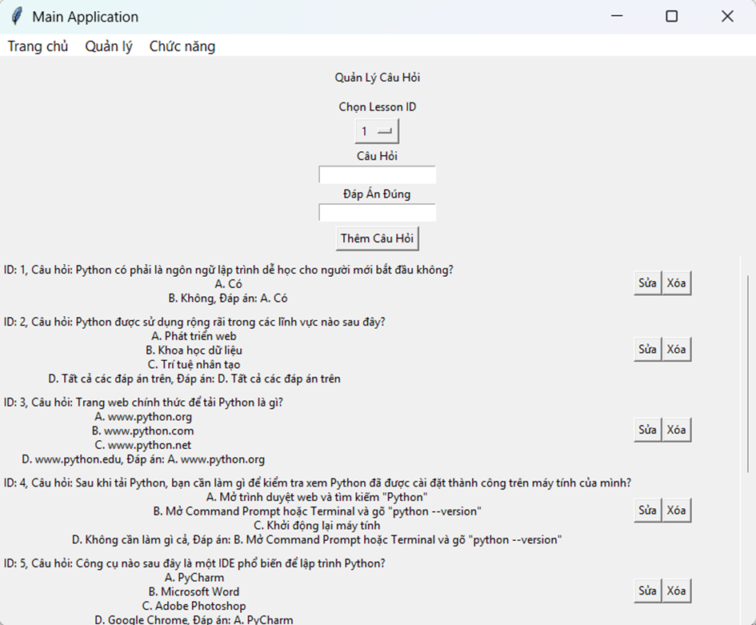
3. TRIỂN KHAI ỨNG DỤNG
Chức năng quản
lý câu hỏi - Admin
9

Slide 10
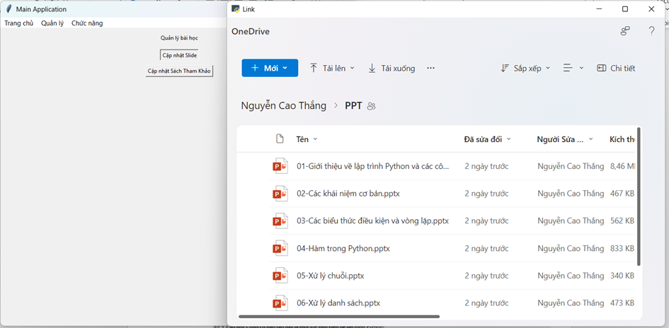
3. TRIỂN KHAI ỨNG DỤNG
Chức năng quản
lý bài học - Admin
10

Slide 11
4. KẾT LUẬN
Kết quả đã đạt được
Thực hiện một ứng dụng hỗ trợ học Python cơ bản, đáp ứng đầy đủ chức năng về việc cung cấp tài liệu, câu hỏi vận dụng cho người dùng, cũng như là các chức năng hỗ trợ chỉnh sửa dữ liệu trên database SQL được liên kết đến phần mềm
Tạo cho ứng dụng GUI đơn giản và dùng thư viện webview để có thể hiển thị các tài liệu phục vụ cho việc học Python. Trong đó, chức năng mà nhóm hài lòng nhất là chức năng quản lý câu hỏi dành cho admin
11

Slide 12
4. KẾT LUẬN
Kết quả đã đạt được
Ưu điểm nhóm đã phát huy được bao gồm áp dụng được mô hình MVC với cấu trúc chương trình rõ ràng, các class phù hợp với chức năng xử lý tương ứng; giao diện linh hoạt, không bị lộn xộn; kết nối đến cơ sở dữ liệu hiệu quả, không có những yêu cầu kết nối không có tác dụng
Tuy nhiên, nhóm cũng mắc phải những khuyết điểm trong quá trình thực hiện, như việc chia bố cục cho Model bị dồn tụ lại một lớp; cách thức lưu trữ dữ liệu của các tài liệu là online, và trong cơ sở dữ liệu chỉ có các đường link dẫn tới việc khó chỉnh sửa trực tiếp các tài liệu; không hỗ trợ để đăng xuất và quay ngược lại;...
12

Slide 13

TRƯỜNG ĐẠI HỌC CÔNG NGHỆ THÔNG TIN - ĐHQG TP.HCM
Khoa Khoa học và Kỹ thuật thông tin
THANK YOU
FOR YOUR ATTENTION
13

